Slide 1






















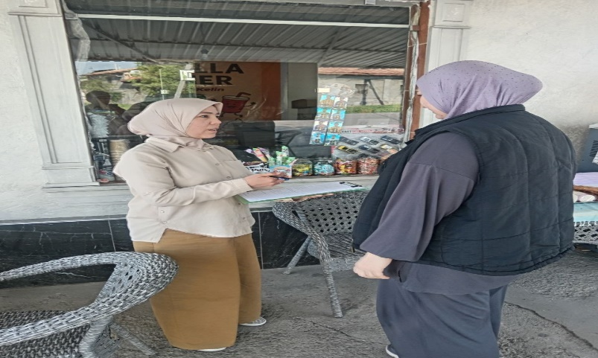
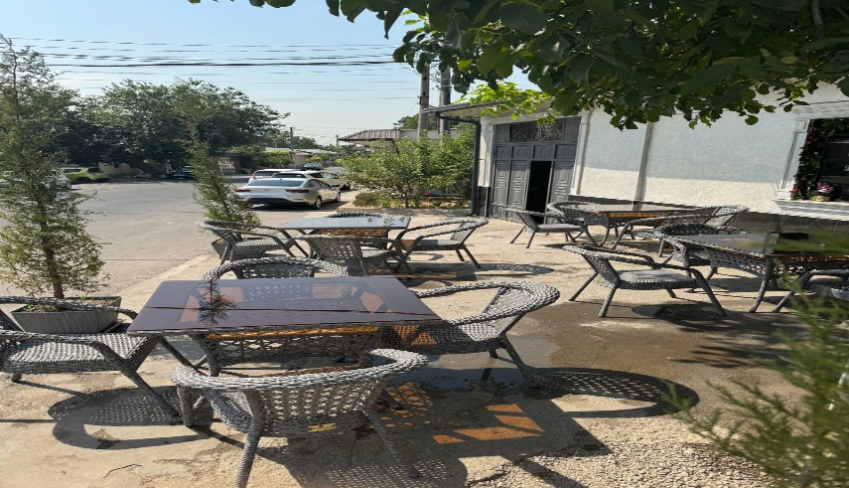

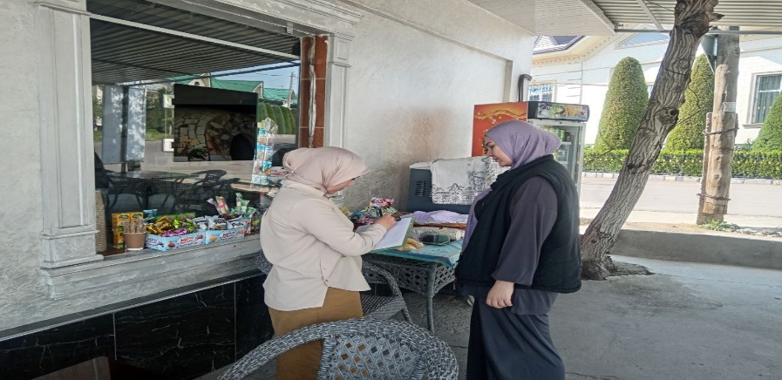
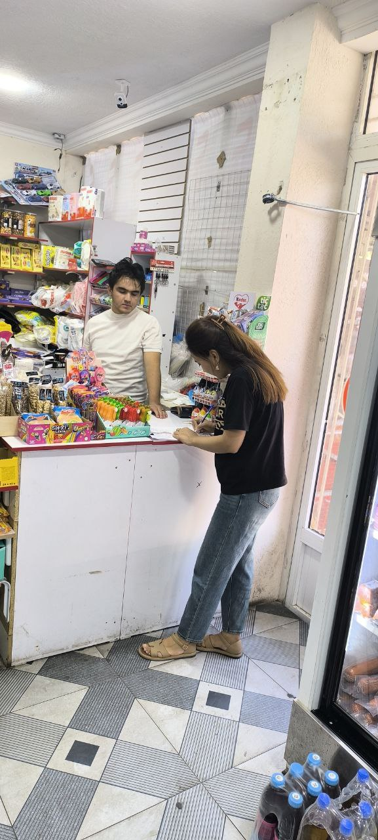









Шайҳотоҳур ТУМАНИ “Кўкча Дарвоза ” МАҲАЛЛАСИДА
АҲОЛИ БАНДЛИГИНИ ТАЪМИНЛАШ ВА ДАРОМАДЛАРИНИ ОШИРИШ
БИРИКТИРИЛГАН БАНК
Маҳалла банкири
Холмуродов Иброхим Истам ўғли
Ёрдамчи агент
Иногомова Фарида
Тадбиркорлик Ишсизлик Камбағаллик
74 та
“Туронбанк”АТБ Тошкент шахар БХМ
Аҳоли сони
Хонадон сони
22 та
4 та 0 та
48 та 73та
Вилоятдан
Мавжуд бўш иш ўринлари
35 та
8864 1452
01.01.2026 01.04.2026
Камбағалликдан холи
келган банд аҳоли
12 нафар
нафар
та
01.10.2025 01.04.2026 01.01.2026 01.04.2026
Ўсиш: 1,5 баробар
Ишсизликдан ҳоли
Тадбиркорлик дастурлари доирасида ажратилган кредитлар
01.04.2025 ҳолатига
01.04.2026 ҳолатига
Амалга оширилган
Микролойиҳалар
Микролойиҳа сони
Янги иш ўринлари
109.9 млн сўм
15,2 млн сўм
Х 0
4та
8 та
баробар
“." Абдуллаев Шамсиддин Хайрулла уғли" ЯТТ ”
КАЗИХАНОВА ЭЗОЗА
ПҚ-39
0,0
млн.
ПҚ-7
100.0
млн.
ПҚ-312
0,0
млн.
Қурилиш соҳасида тадбиркорлик фаолиятини йўлга қўйиш
сўм
сўм
сўм
Онлайн савдо қилиш
Банк
кредити млн.сўм
Банк
кредити 2.4млн.сўм
Банд аҳоли 3 нафар
аҳоли 7 нафар
Банд
100
0 сўм
млн.
3 нафар
Ажратилган маблағ
млн.
Банд бўлган аҳоли
2нафар
Ажратилган маблағ
сўм
Банд бўлган аҳоли
ЙИЛ ЯКУНИГА ҚАДАР КУТИЛАЁТГАН НАТИЖАЛАР
БАНДЛИКНИ ТАЪМИНЛАШ ҚЎШИМЧА ДАРОМАД ТАДБИРКОРЛАР СОНИ
МИКРОЛОЙИҲАЛАР
АЖРАТИЛАДИГАН КРЕДИТ
ЯНГИ БЎШ ИШ ЎРНИ
10 ТА
1,2
млрд.
НАФАР
10 ТА ОИЛА 85ТА
35 ТА
сўм
52

